Slide 1
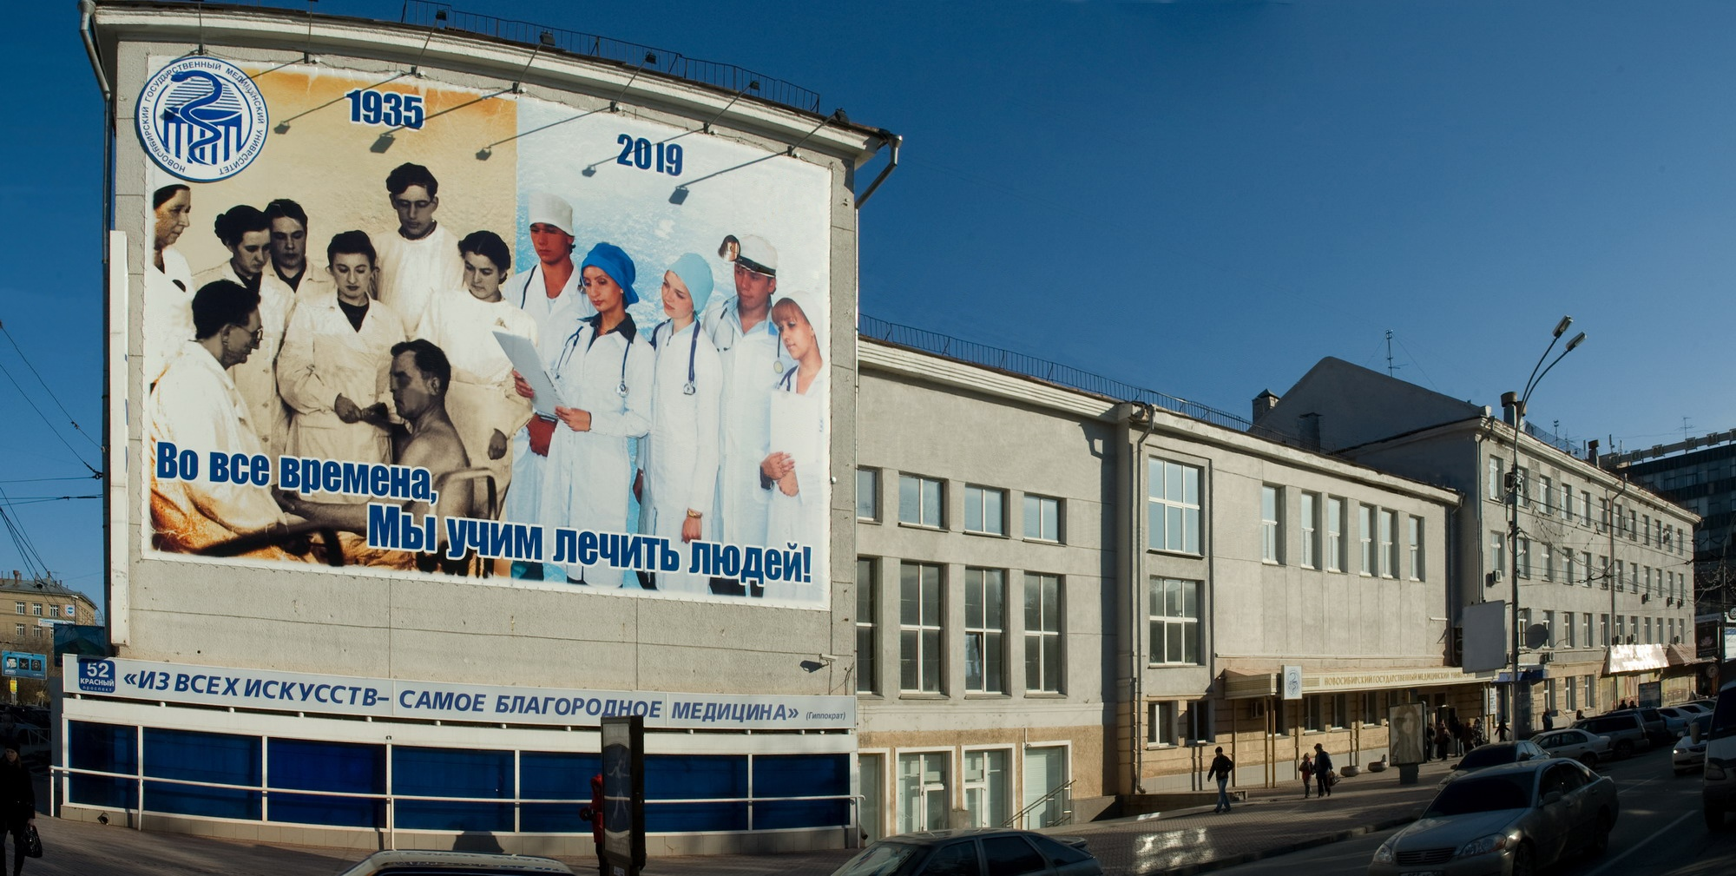
Анализ целевого приема в НГМУ МЗ РФ для Новосибирской области
Маринкин Игорь Олегович
Ректор Новосибирского государственного медицинского университета,
Заслуженный врач России,
доктор медицинских наук, профессор

Slide 2
Сравнительный анализ квоты целевых мест

Slide 3
Количество мест для приема на обучение в ФГБОУ ВО НГМУ Минздрава России в 2020 году
Специальность | Всего бюджетных мест | Из них - всего целевых мест | Из общего количества целевых мест – места для Новосибирской области
Лечебное дело | 283 | 192 | 171 (85,5%)
Педиатрия | 150 | 107 | 97 (85,1%)
Стоматология | 17 | 8 | 8 (100%)

Slide 4
Сравнительный анализ среднего балла ЕГЭ и проходного балла
 | Средний балл ЕГЭ зачисленных на целевые места | Средний балл ЕГЭ зачисленных по общему конкурсу | Проходной балл зачисленных на целевые места | Проходной балл зачисленных по общему конкурсу
Лечебное дело | 73 | 86,5 | 173 | 251
Педиатрия | 65,1 | 81,1 | 168 | 238
Стоматология | 77,9 | 89,6 | 210 | 257

Slide 5
Место осуществления трудовой деятельности по окончании обучения (зачисление 2020 года)
 | ЛПУ г.Новосибирска |  | ЦРБ
 | Количество зачисленных | Средний балл ЕГЭ | Количество зачисленных | Средний балл ЕГЭ
Лечебное дело | 109 | 73,4 | 62 | 72,2
Педиатрия | 63 | 66,8 | 34 | 63,5
Стоматология | 5 | 75,1 | 3 (Карасук, Куйбышев, Колывань) | 82,67

Slide 6
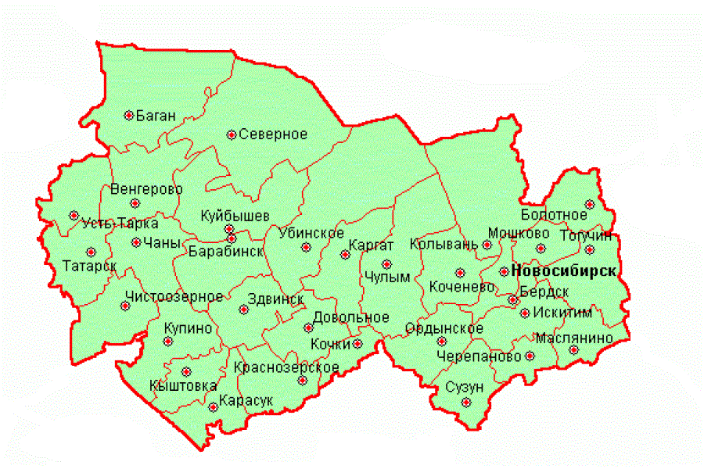
Целевые студенты-выпускники 2021 года подготовлены для всех районов Новосибирской области

Slide 7
Выпуск ординаторов в 2019-2021 годах

Slide 8
Программы обучения НГМУ на портале непрерывного медицинского и фармацевтического образования МЗ РФ edu.rosminzdrav.ru
На сегодняшний день в статусе «Утверждено» 375 программ На рецензировании ‒ 74

Slide 9
Количество слушателей и циклов в рамках системы НМО

Slide 10
Численность специалистов, прошедших обучение
по профилактике распространения и лечению
новой коронавирусной инфекции (COVID-19)
в 2020 году
Контингент | Длительность | Количество слушателей
Врачи | 36 час | 2871
Средний медицинский персонал | 36 час | 3152
Всего |  | 6023
Ординаторы | 36 час | 895
Студенты | 36 час | 826
Итого |  | 7744

Slide 11
Проблемы:
Низкая мотивация абитуриентов к обучению в медицинском ВУЗе.
Недостаточная профессиональная ориентация на уровне города Новосибирска.

Slide 12
Отчисление целевых студентов в 2019-20 учебном году
 | По собственному желанию |  | По неуспеваемости
 | Город | Область | Город | Область
Лечебное дело | 8 | 6 | 2 | 3
Педиатрия | 12 | 7 | 2 | 5

Slide 13
Задачи:
Упорядочить квотирование мест для целевой подготовки в соответствие с запросами сельского и городского здравоохранения.
Повысить ответственность главных врачей ЦРБ за отбор мотивированных абитуриентов.
Улучшить отбор мотивированных абитуриентов для целевой подготовки для городских ЛПУ.

Slide 14
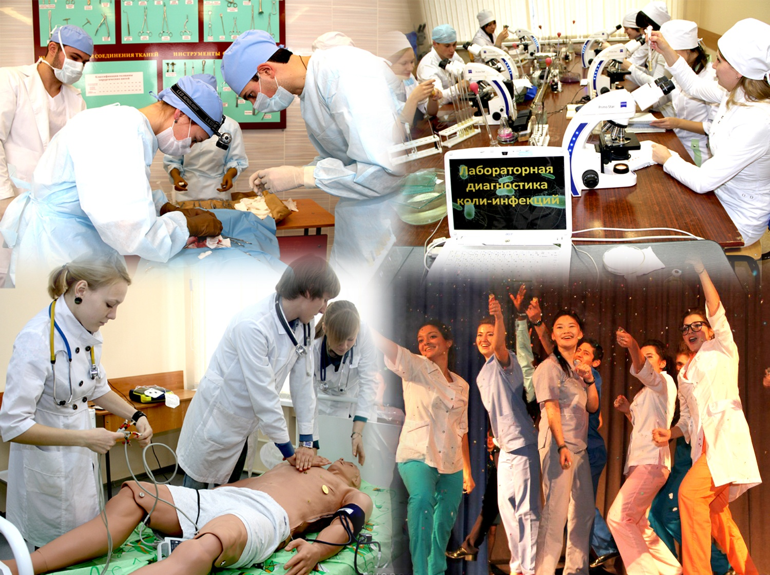
БЛАГОДАРЮ ЗА ВНИМАНИЕ!

